Slide 1
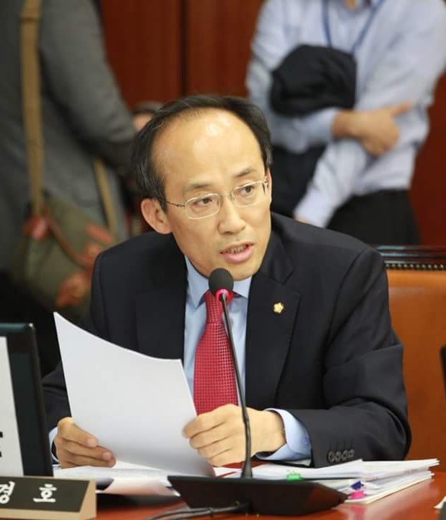

2017 기획재정위원회 종합감사
국회의원
(대구광역시 달성군)
추경호

Slide 2
국회의원 추경호
공공기관 임금피크제 방만운영!
전면감사로 개혁 후 청년고용확대 나서야!!
85개 공기업·준정부기관 대상 조사 결과
평균 임금 지급률 424%로 시중은행의 1.7배!
초고액연봉 받는 금융공공기관 임금피크제
1차년 연봉이 신입사원의 약 3배!(산은, 수은)
향후 5년내 주요국책은행 고령화 심각!
(산은 18.2% 기은 12.3% 한은 11.5% 수은 7%)

Slide 3
국회의원 추경호
공기업(35개) 준정부기관(50개) 임금피크제 분석 결과
임금피크제 적용기간: 평균 2.8년
2년에 불과한 곳이 무려 28곳!
심지어 1년만 적용하는 기관도 1곳!
공공기관 임금피크제 권고안(`15.5월)에서는
정년도래 3~5년 전부터 임금 감액 조정 명시
반면, 4대 시중은행은 모두 적용기간 5년!

Slide 4
국회의원 추경호
85개 공공기관(공기업 전체, 설립 이후 15년 경과 준정부기관)
평균 임금 지급률은 424%로 시중은행의 1.7배!
85개 공공기관 | 임 금 지 급 률 (%)
 | 조정 기간 (년) | 55세 | 56세 | 57세 | 58세 | 59세 | 총 지급률 | 5년 적용시 지급률 | 5년 적용시 삭감률
평균 | 2.8 | 80.0 | 80.1 | 83.8 | 71.5 | 65.1 | 200.3 | 423.9 | 15.2
4대 은행 | 임 금 지 급 률 (%)
 | 조정 기간 (년) | 55세 | 56세 | 57세 | 58세 | 59세 | 총 지급률 | 5년 적용시 지급률 | 5년 적용시 삭감률
국민 | 5 | 50 | 50 | 50 | 50 | 50 | 250 | 250 | 50.0
우리 | 5 | 70 | 60 | 40 | 40 | 30 | 240 | 240 | 52.0
신한 | 5 | 70 | 60 | 50 | 40 | 30 | 250 | 250 | 50.0
하나 | 5 | 80 | 60 | 40 | 40 | 40 | 260 | 260 | 48.0
평균 | 5 | 67.5 | 57.5 | 45 | 42.5 | 37.5 | 250 | 250 | 50.0

Slide 5
국회의원 추경호
임금피크제 통한 청년일자리 창출?
기 관 명 | 기관유형 | 임 금 지 급 률 (%) |  |  |  |  |  | 2017년
 |  | 조정 기간 | 57세 | 58세 | 59세 | 총 지급률 | 5년기준 지급률 | 임피제 대상자 | 대상자 비중
한국전력공사 | 공기업 | 3 | 85 | 75 | 70 | 230 | 430 | 2,363 | 10.8
한국조폐공사 | 공기업 | 3 | 90 | 80 | 75 | 245 | 445 | 199 | 13.6
국토정보공사 | 준정부 | 3 | 90 | 83 | 73 | 245 | 445 | 416 | 10.6
해양수산연수원 | 준정부 | 3 | 85 | 85 | 85 | 255 | 455 | 16 | 10.7
평 균 |  | 3 | 87.5 | 80.8 | 75.8 | 243.8 | 443.8 | 11.4
임금피크제 대상자 비중이 10% 넘는 기관들의
임금 지급률은 444%로 전체 평균보다 20% 높아!
※임피제 대상 비중이 5% 넘는 기관은 24곳으로 조사대상의 1/3 가까이 차지

Slide 6
국회의원 추경호
공공기관 급속한 고령화 탈출구는?
2017년 기준 85개 공기업·준정부기관
임금피크제 적용 대상 인원
총 1만 492명 중
공공기관의 명예퇴직제도라 할 수 있는
준정년 퇴직제 선택 인원은
185명에 불과!

Slide 7
국회의원 추경호
임금피크제 대상자의 업무?
한국은행
상위직급(경제교육, 연구자문)
하위직급(기존 업무 동일하게 수행)
수출입은행
1~2년차(심사평가지원, 경협기금자문)
3~4년차(시니어 컨설턴트)
산업은행: 경영관리, 리스크 등 전문위원
기업은행: 리스크관리, 시설관리 등

Slide 8
국회의원 추경호
금융권 공공기관의 고령화 특히 심각
 | 2016년 |  | 2022년
산업은행 | 131명 (4.0%)
 |  |  | 583명 (18.2%)
기업은행 | 30명 (0.4%) |  | 1,033명(12.3%)
한국은행 | 110명 (4.7%) |  | 272명 (11.5%)
수출입은행 | 33명 (3.4%) |  | 69명 (7.0%)
4.5배
34배
2.5배
2.1배
※ 2022년 정원 대비 임금피크제 인원 비중은 2016년 정원 기준으로 작성

Slide 9
국회의원 추경호
신입사원 평균 연봉 vs 임금피크제 1년차 평균 연봉
 | 신입사원 |  | 임피제 1년차
산업은행 (5년) | 4천7백만원
 |  |  | 1억4천만원 (90%)
기업은행 (3년) | 4천6백만원 |  | 8천6백만원 (65%)
한국은행 (3년) | 4천8백만원 |  | 1억1천만원 (90%)
수출입은행 (4년) | 4천3백만원 |  | 1억3천만원 (90%)
3배
1.9배
2.3배
3배

Slide 10
국회의원 추경호
무늬만 명예퇴직제? 준정년퇴직제
< 준정년퇴직제 >
IMF 직후 공공기관의 과도한 명퇴금이
사회적 이슈가 되면서, 기획재정부가
‘공공기관 명예퇴직제도 개선안’(98.7월)을
통해 공무원 기준으로 상한을 설정함.
◆ 자격요건: 20년 이상 근속하고, 정년 1년이상 남긴 자
◆ 기준급여: 기본급 또는 월평균임금의 45% 중 택일
◆ 지급률: 정년잔여 5년까지는 잔여기간의 1/2 인정
5년초과 10년까지는 잔여기간의 1/4 인정

Slide 11
국회의원 추경호
현실에 부합하는 제도 개선으로
청년일자리 창출의 활로를 만들어야
◆11개 금융관련 공공기관(금융감독원, 한국은행 포함)
임금피크제 대상자 964명 중 준정년퇴직제 선택인원은
신용보증기금 14명 이외에는 全無한 상황!
◆명예퇴직금이 임피제 잔여보수의 40% 수준에 불과해
정년도 보장되고, 보수 수준도 더 높은 임금피크제에
진입하는 것이 더 큰 이득
◆반면 시중 은행권에서는 임피제 잔여보수의 90~100%
수준 퇴직금 지급 및 추가지원책으로 76% 가까이
명예 퇴직 선택 ⇒ 신규 인력 채용에 활로를 열어줌

Slide 12
국회의원 추경호
민간분야까지 가리지 않는 정치외압 (1/2)
◦ 김인호 무역협회장
▷“외교․안보 위기서 코리아패싱 막아 달라”(5.10)
▷“대통령 집무실 일자리 상황판 옆에 규제개혁 상황판도 필요”
(6.26, 일자리위원회 간담회)
▷“정부, 시장경제 원리 작동하도록 해야”(7.24, 한국무역협회 세미나)
◦ 10월24일 전격 사임 발표
▷“정부가 사임하라는 메시지 있었다”(10.24, 기자간담회)
“무역협회장 인선을 정부 최고 책임자가 모르게 결정된 예가 없다”
“특히 시장과 괴리된 채 시장을 전혀 염두에 두지 않는 정책이 나오는 이런
환경에 대해 굉장히 우려한다”(10.24, 기자간담회)

Slide 13
국회의원 추경호
민간분야까지 가리지 않는 정치외압 (2/2)
◦ 김영배 경총 부회장
“무조건 비정규직은 안 된다는 인식은 현실에 맞지 않아"(5.25, 226회 경총포럼)
“세금 쏟아 부어 일자리 창출하는 건 임시방편적 처방에 불과”(4월, 225회 경총포럼)
◦ 문재인 대통령
“경총은 비정규직으로 인한 사회적 양극화를 만든 주요 당사자로서 책임감을 갖고
진지한 성찰과 반성이 먼저 있어야 한다”(5.26)
※ 김영배 부회장, 26일 230회 경총 포럼 불참

Slide 14
국회의원 추경호
현 정부 경제정책에 대한 경제단체의 반응 (1/3)
◦ 박병원 경총 회장
“소득 주도 성장만으로는 일자리 창출이 어렵다”
“자본이 적정 수익을 올릴 수 있도록 해야 한다. 새 정부 들어 친노동 정책으로
기울면서 자본 투자 유도할 방법 없다. 해외로 나가 확장하려는 기업인은 많아도,
국내에서 새 사업 여는 사람은 많지 않을 것이다”
(9.28 조선일보 인터뷰)

Slide 15
국회의원 추경호
현 정부 경제정책에 대한 경제단체의 반응 (2/3)
◦ 최승재 소상공인연합회 회장
“(최저임금 인상 관련 정부 지원책) 정부에서는 소상공인들에게 옷을 던져주고
그 옷에 몸을 맞춰 입으라고 한다. 소상공인들이 7~80년대의 군인인가?
소상공인들은 공무원들의 실험대상이 아니다.”
(9.28,「시장경제」인터뷰)

Slide 16
국회의원 추경호
현 정부 경제정책에 대한 경제단체의 반응 (3/3)
◦ 강호갑 한국중견기업연합회장
“한·미 FTA 개정 요구, 중국의 사드 보복, 북핵위협 등 대외환경이 악화일로를 걷고
있는 상황에서 국내 사회 전반의 ‘정치과잉’이 자유시장경제의 원칙과 틀을 깨고
기업 활력을 떨어뜨리는 요인으로 작용하고 있다”
“최저임금 인상, 근로시간 단축, 통상임금 확대 등 사회적 논란이 큰 현안과 관련해
기업의 국제경쟁력을 약화시키는 방향으로 논의가 편중되는 경향이 있다”
(10.25, 제16차 세계한상대회 특별강연)

Slide 17
국회의원 추경호
다시 생각해야 할 8대 경제현안 (1/2)
1. 급격한 최저임금 인상과 유례없는 국민세금 직접지원으로 시장 왜곡
2. 비정규직 제로화, 급격한 근로시간 단축, 통상임금 확대 적용
3. 명분과 필요성 모두 상실한, 법인세 등 정부 증세안
4. 선심성 복지 포퓰리즘 양산, 공무원 증원 등 공공부문 비대화,
중장기 재정건전성 하락

Slide 18
국회의원 추경호
다시 생각해야 할 8대 경제현안 (2/2)
5. 구조개혁 비전과 의지 실종
- 노동‧교육‧금융‧공공개혁 소극적
- 공공기관 성과연봉‧성과평가 폐지
6. 규제개혁 미흡 및 한계(좀비)기업 구조조정 소극적
7. 시장보단, 정부‧공공부문과 사회적 경제가 우선?
8. 구체적 성장전략, 미래발전전략 부재

Slide 19
국회의원 추경호
<마 무 리>
□ 정치에 휘둘리지 말고, 경제콘트롤 타워 복원, 더 이상 패싱 없어야!
□ 뒤돌아 볼 시간 없어, 미래만 보고 달려도 힘겨운 상황
- 더 빨리 달리지 않으면 뒤쳐지는 건 한 순간
□ 정권은 유한, 대한민국은 영원!

